Slide 1
Biathlon competition statistic
Клиент-серверное приложение
Руководитель:
Подготовили:
В. С. Тарасов
М. А. Дмитриенко
А. О. Попов
Л. М. Сиделёв

Slide 2
Распределение обязанностей
Лев Сиделёв
Алексей Попов
Макс Дмитриенко
Составление диаграмм активности
Составление диаграмм состояний
Подключение SSL-сертификата
Добавление метрик
Добавление воронок
Дополнение к курсовому проекту
Написание презентации
И другое
Составление ТЗ
Запись видео
Планирование функциональной схемы
Написание курсового проекта
Обсуждение презентации
Обсуждение архитектуры
Анализ предметной области
И другое
Разработка Front-end
Разработка Back-end
Составление архитектуры
Обсуждение презентации
Обсуждение Miro
Обсуждение и правки документации
И другое

Slide 3
Введение
Соревнования по биатлону имеют большую популярность во многих странах, а за трансляцией биатлонных этапов Кубка Мира следит многомиллионная аудитория;
Главная цель сайта – предоставить простым и доступным способом информацию об учете статистике по биатлону;
Актуальность работы заключается в создании наглядного и простого в использовании интерфейса для удовлетворения потребностей болельщиков.

Slide 4
Требования (общие и структурные)
Демонстрация краткой информации о биатлоне в целом;
Возможность перехода просмотра между результатами различных соревнований и статистики;
Предоставление просмотра результатов таких соревнований и их этапов за сезон 2020/2021 года, как Кубок Мира, Чемпионат Мира и кубок IBU;
Просмотр информации о спортсмене, а именно: имя, страну, которую он представляет, занятое им место в соревновании;
Наличие ненагруженного, наглядного и понятного пользовательского интерфейса.

Slide 5
Постановка задачи
Просмотр результатов соревнований;
Возможность просмотра статистики, основанной на проведенных соревнованиях, в различных категориях (как отдельных спортсменов, так и сборных в целом);
Наличие простого и понятного пользовательский интерфейс.

Slide 6


Существующие решения
Перегруженность информацией
Наличие рекламы
Сложный интерфейс

Slide 7

Существующие решения
Не специализируется на биатлоне
Не удобный поиск и просмотр
результатов и статистик

Slide 8
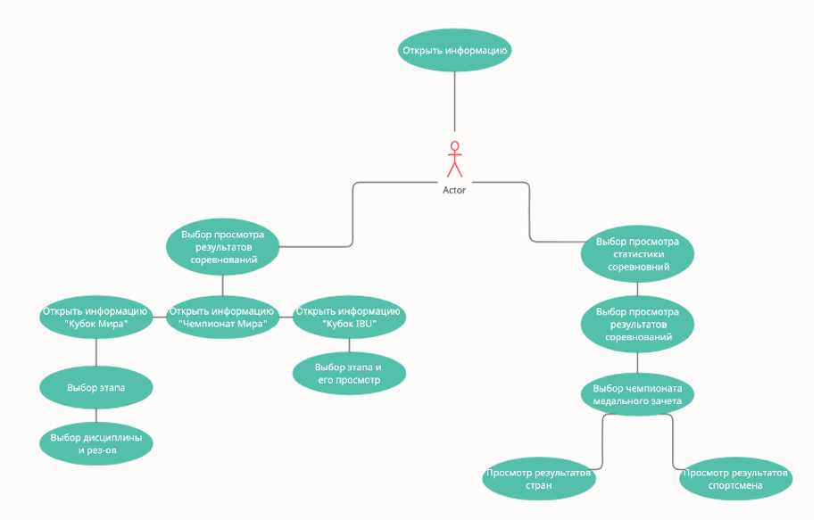
Варианты использования системы

Slide 9
Средства реализации
Веб-фреймворк Laravel
Хостинг “Sprinthost”
Среда разработки Visual Studio Code
Языки: HTML5, CSS3, JavaScript, PHP, SQL

Slide 10
Тестирование
Дымовое тестирование;
UI-тесты;
Юзабилити тесты

Slide 11
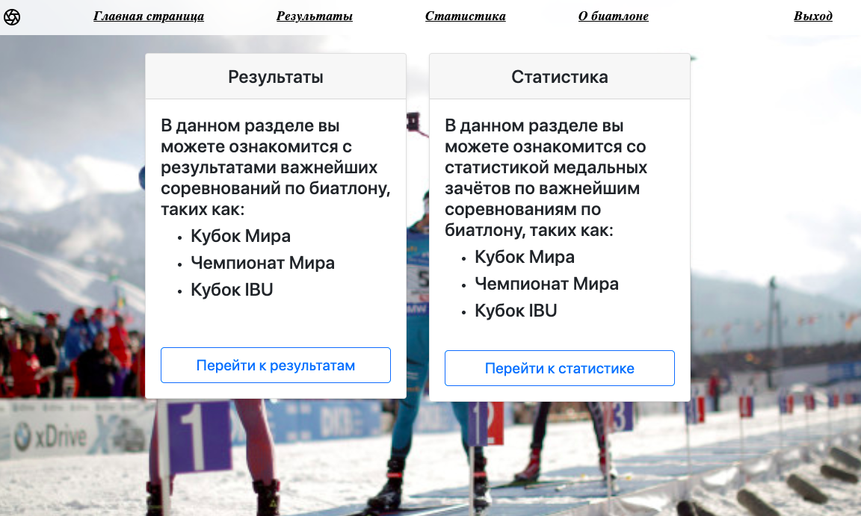
Реализация Начальная страница

Slide 12
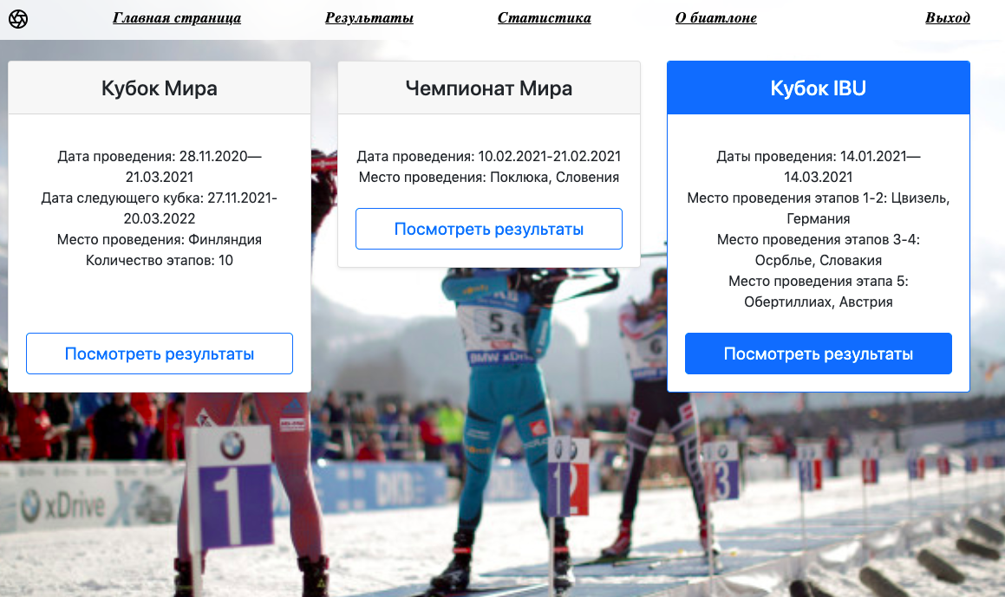
Выбор соревнований

Slide 13
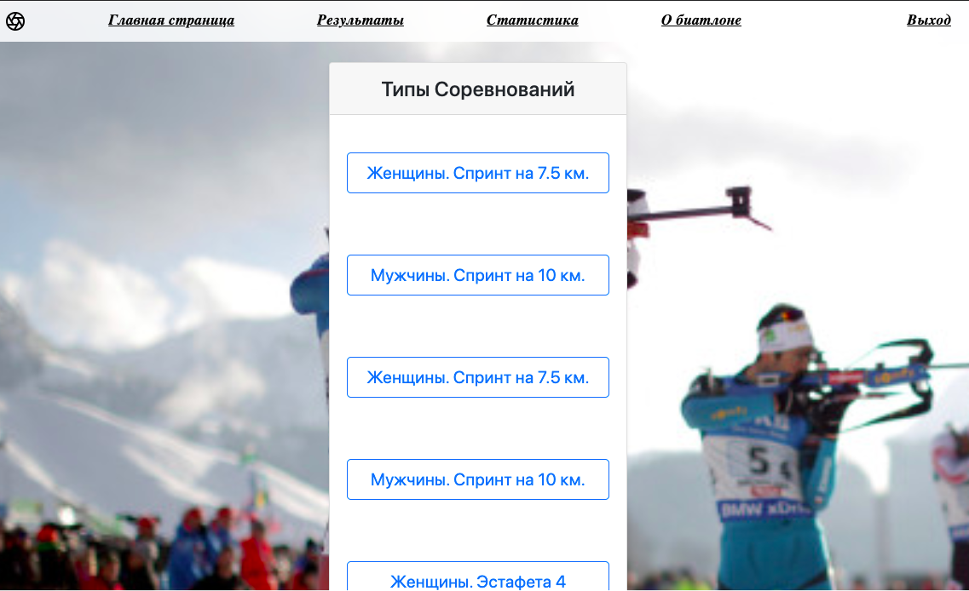
Выбор дисциплины

Slide 14
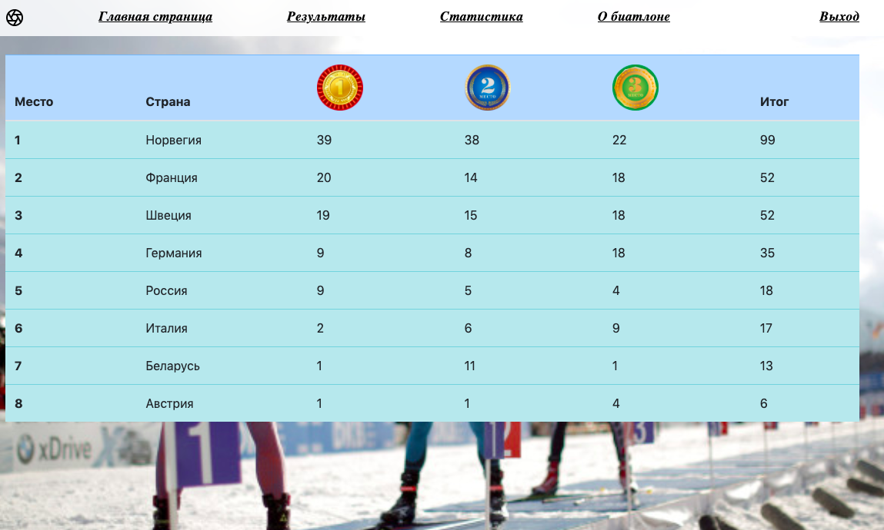
Просмотр медального зачета

Slide 15
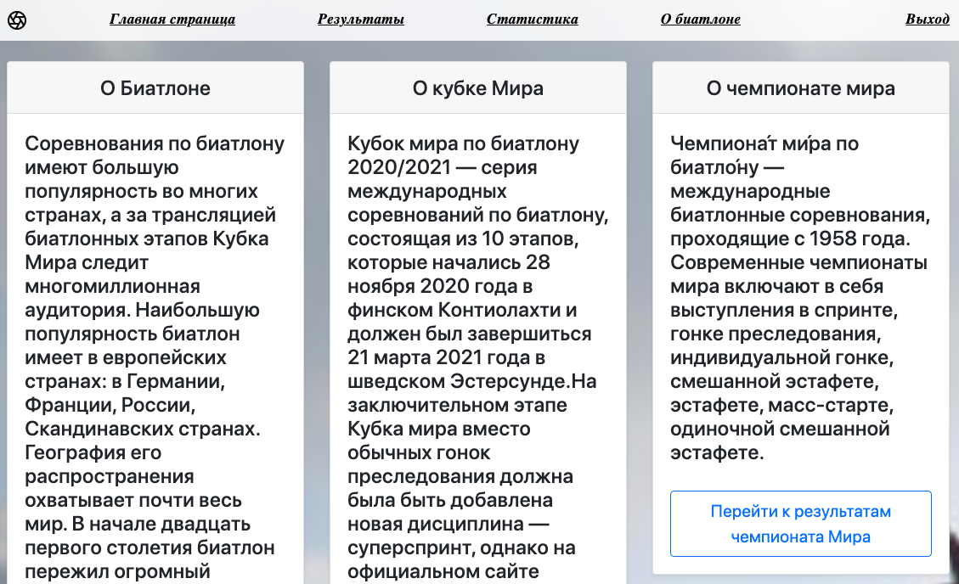
Просмотр общей информации

Slide 16
Заключение
В процессе реализации проекта было сделано:
Сбор информации о соревнованиях по биатлону за сезон 2020/2021;
Разработка Front-end части сервиса;
Разработка Back-end части сервиса, развернутой на удаленной сервере;
Реализация базы данных;
Создание связей между Front-end и Back-end частями.

Slide 17
Biathlon competition statistic
Клиент-серверное приложение
Руководитель:
Подготовили:
В. С. Тарасов
М. А. Дмитриенко
А. О. Попов
Л. М. Сиделёв

